Slide 1
Presentación Capstone
Fase 1
Portal Fitness
Integrantes:
Nicolás Pino
Valentina Rivas
Yerko Valdivia
Paula Albornoz
profesor:
Diego Garces

Slide 2
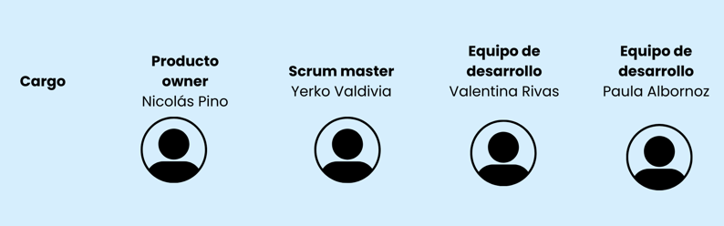
Roles
Notes:
Vale

Slide 3
Presentación del caso
Problemática:
En Chile, la obesidad y los malos hábitos alimenticios han alcanzado niveles preocupantes, afectando gravemente la salud pública. Más del 74% de la población adulta sufre de sobrepeso u obesidad, una tendencia en aumento debido al sedentarismo y la alta disponibilidad de alimentos poco saludables. La situación se agrava por la falta de recursos y conocimiento para gestionar adecuadamente la actividad física y nutricional, y el limitado acceso a entrenadores y nutricionistas. Esto ha llevado al aumento de enfermedades crónicas como la diabetes, hipertensión y enfermedades cardíacas, afectando la calidad de vida de la población.
Notes:
Vale -añador referencias

Slide 4
Presentación del caso
Solución: La solución que ofrecemos para enfrentar la obesidad y los malos hábitos alimenticios en Chile es desarrollar una aplicación web que permita a los usuarios gestionar sus planes de entrenamiento y alimentación, proporcionando herramientas para adoptar un estilo de vida más saludable. Esta app facilitará la creación y seguimiento de rutinas de ejercicio, el registro de la alimentación diaria y la comunicación con entrenadores personales, lo que ayudará a combatir el sedentarismo y la falta de acceso a orientación especializada. Al ser accesible y fácil de usar, se espera que contribuya a mejorar la calidad de vida de la población y reducir la prevalencia de enfermedades crónicas relacionadas con la obesidad.
Notes:
Vale

Slide 5
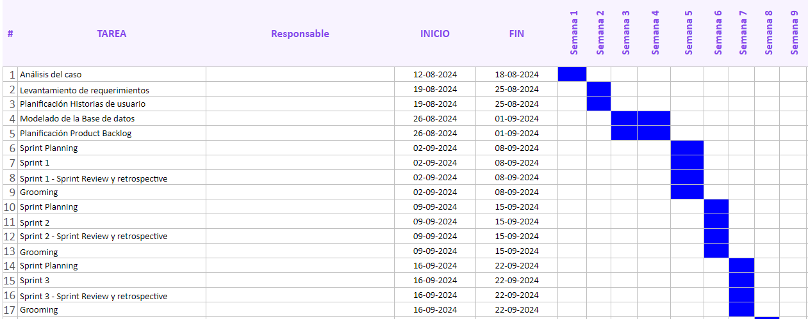
Plan de trabajo
Fase 1: Semana 1 a 4
Fase 2: Semana 5 a 14
Fase 3: Semana 15 a 18
Notes:
Paula

Slide 6
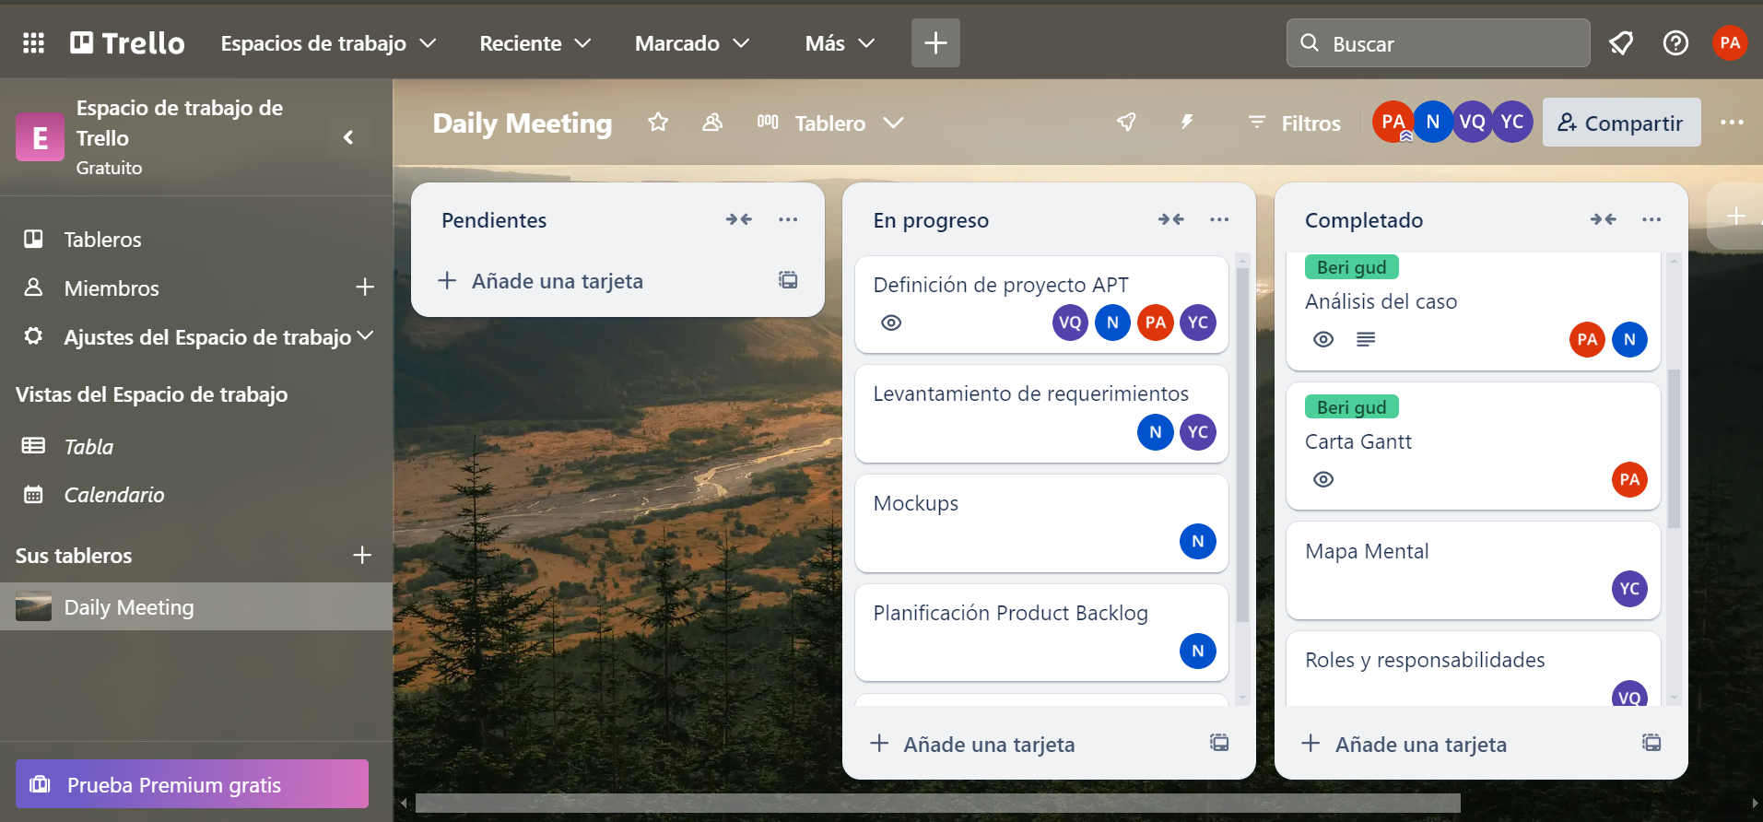
Plan de trabajo

Slide 7
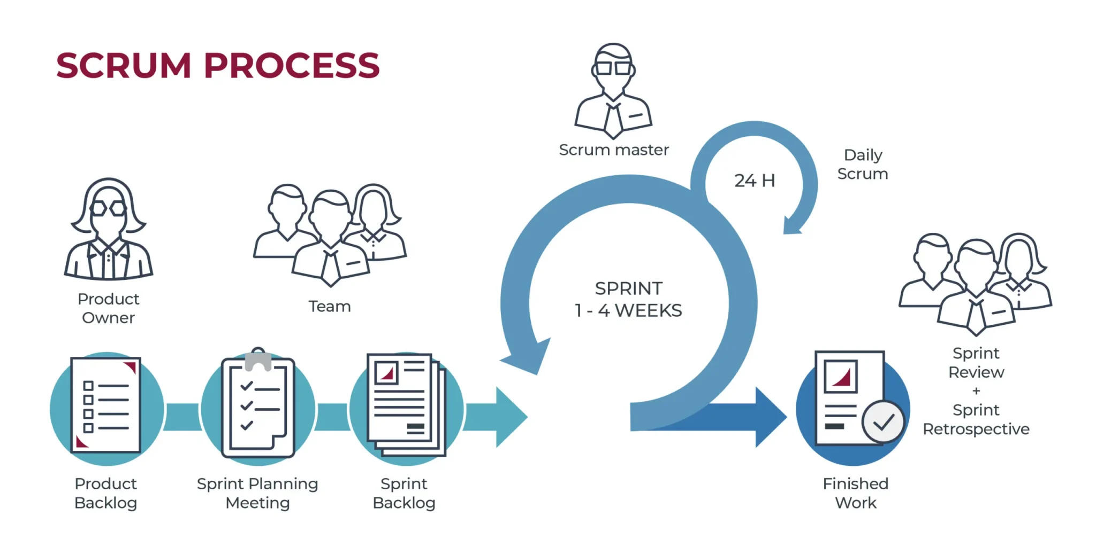
Metodología a Utilizar
Notes:
Paula

Slide 8





Tecnologías a utilizar
Notes:
Paula

Slide 9
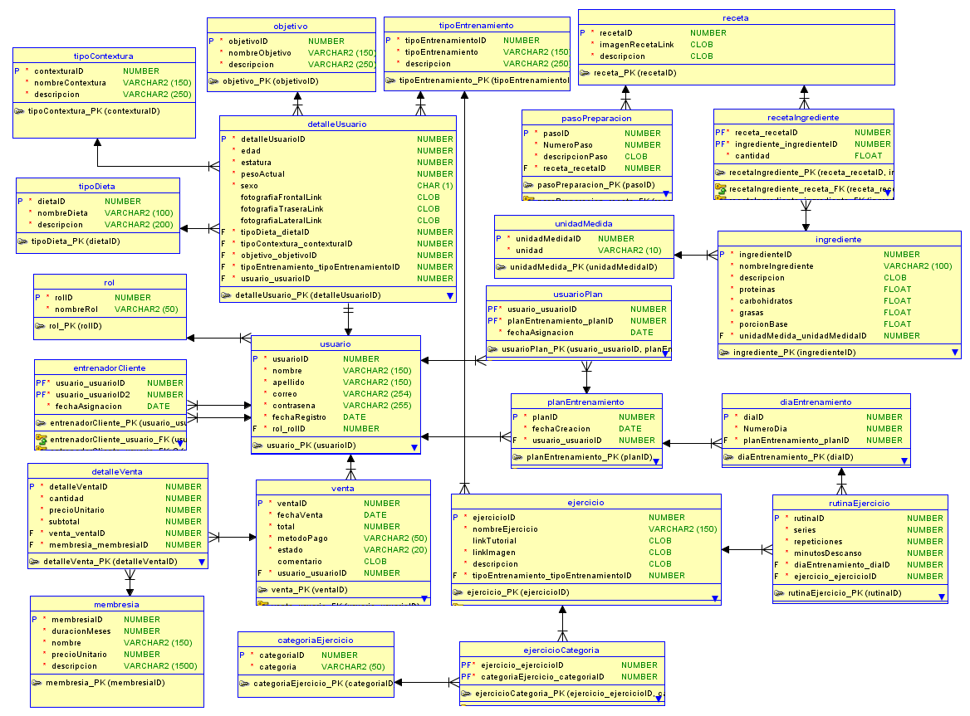
Modelo relacional
Notes:
Nico

Slide 10
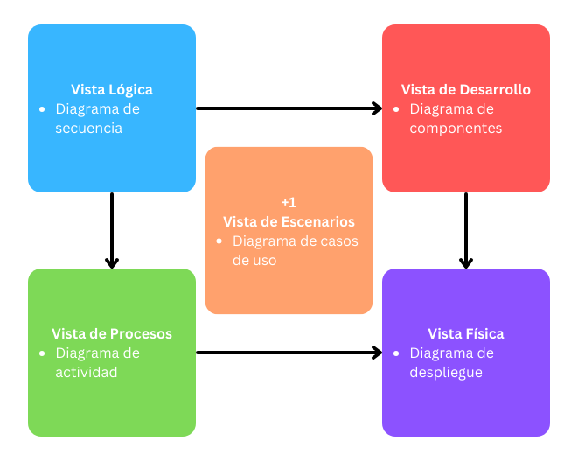
Diagrama 4 +1
Notes:
Nico

Slide 11
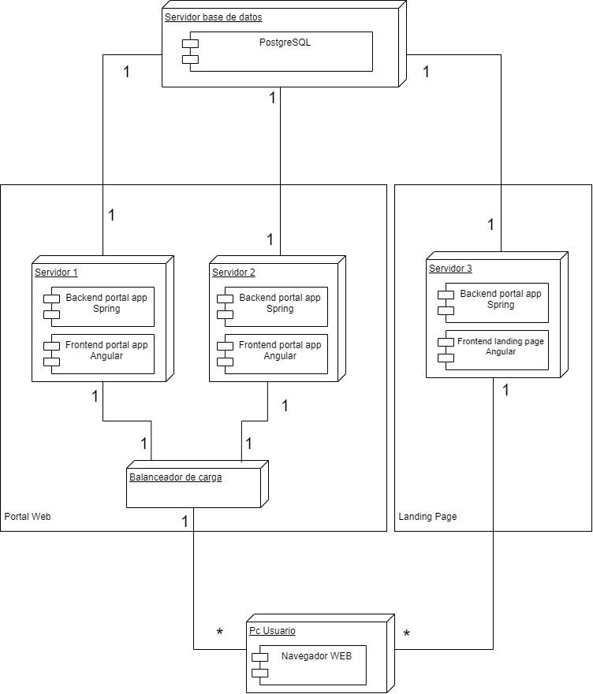
Diagrama de arquitectura
Diagrama de despliegue
Notes:
Nico

Slide 12
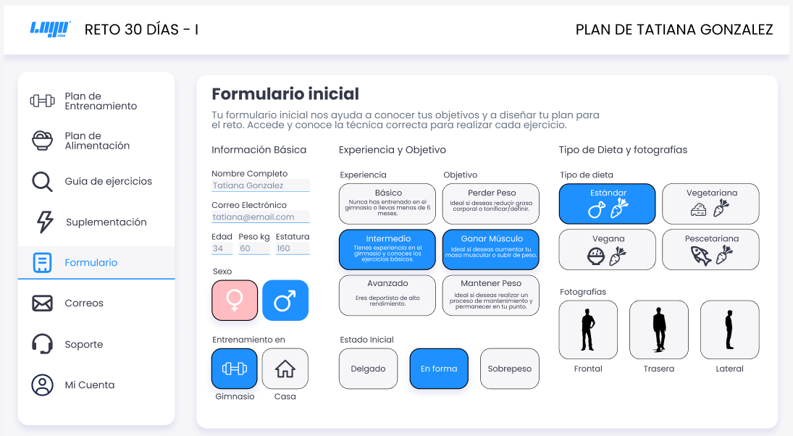
Mockups
View del formulario inicial
Notes:
Yerko

Slide 13
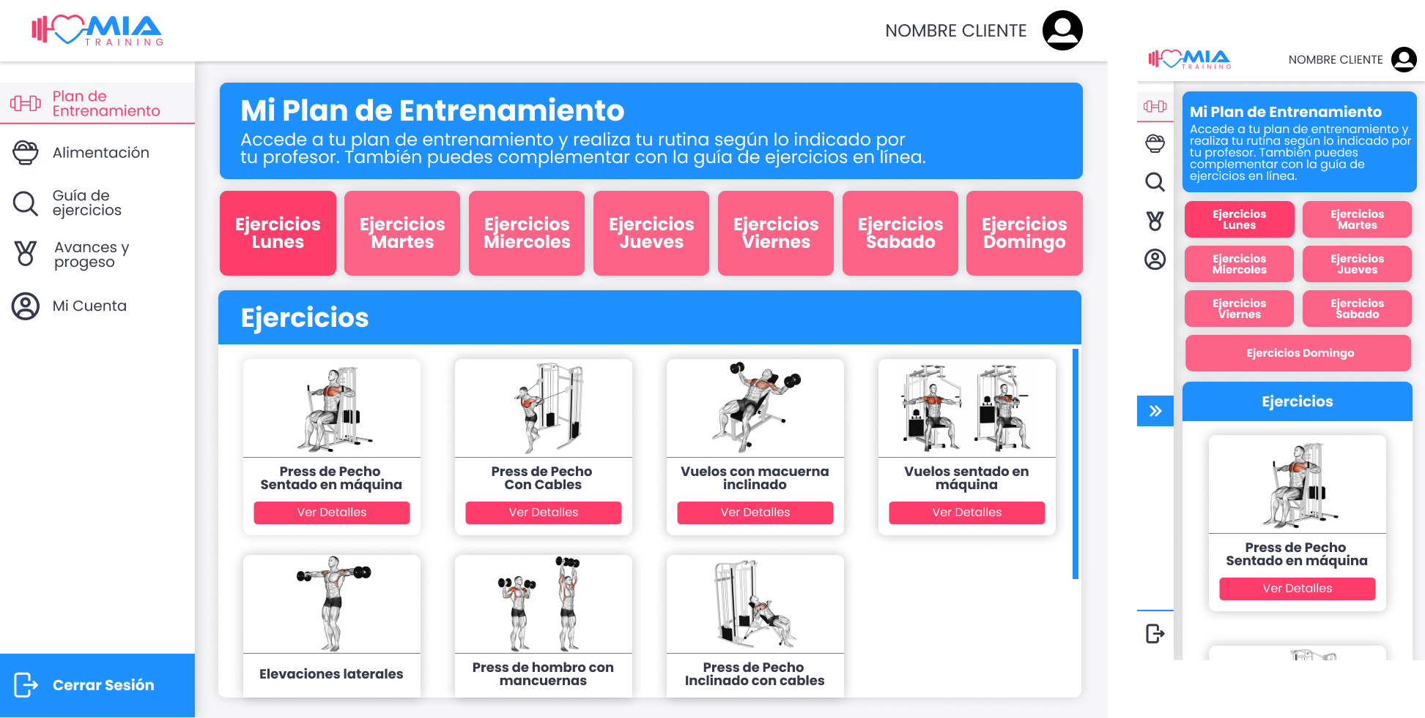
Mockups
View del plan de entrenamiento semanal
Notes:
Yerko

Slide 14
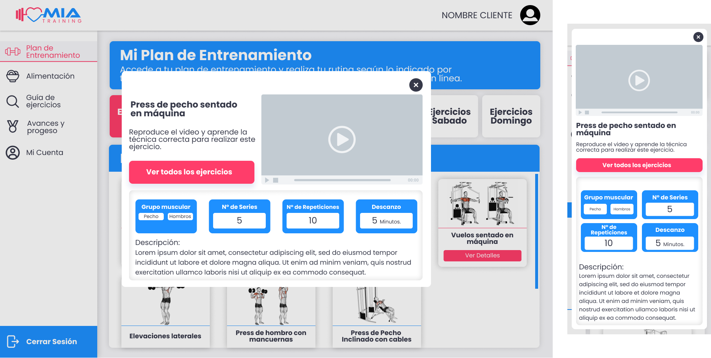
Mockups
View del desglose de un ejercicio
Notes:
Yerko

Slide 15
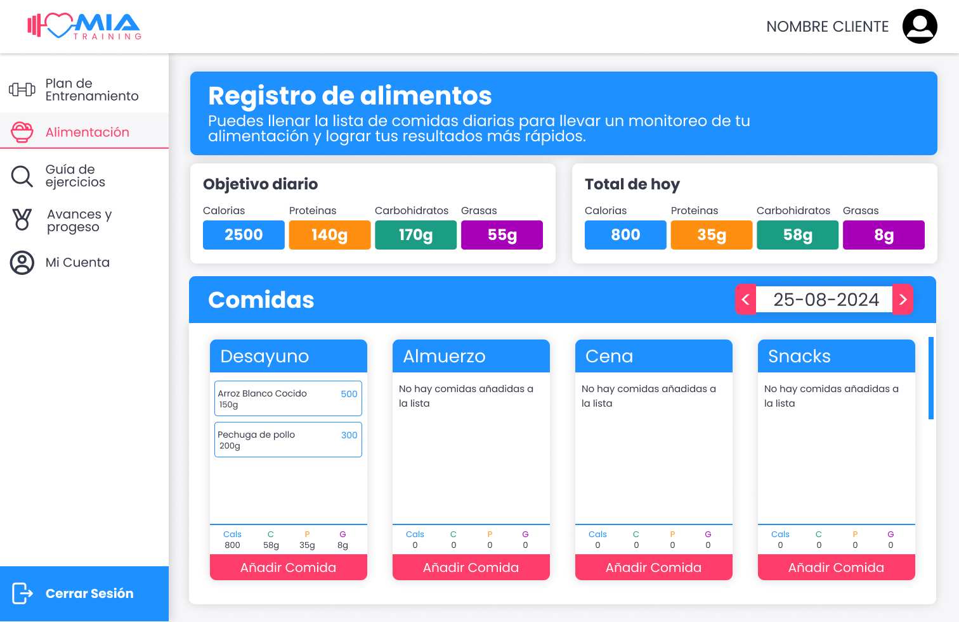
Mockups
View del registro de macros
Notes:
Nico

Slide 16
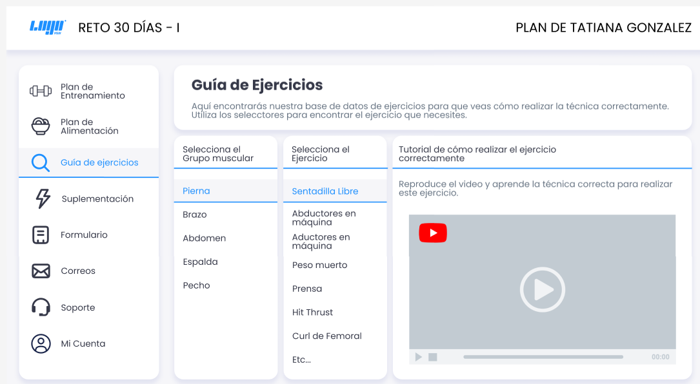
Mockups
View de los registros de ejercicios

Slide 17
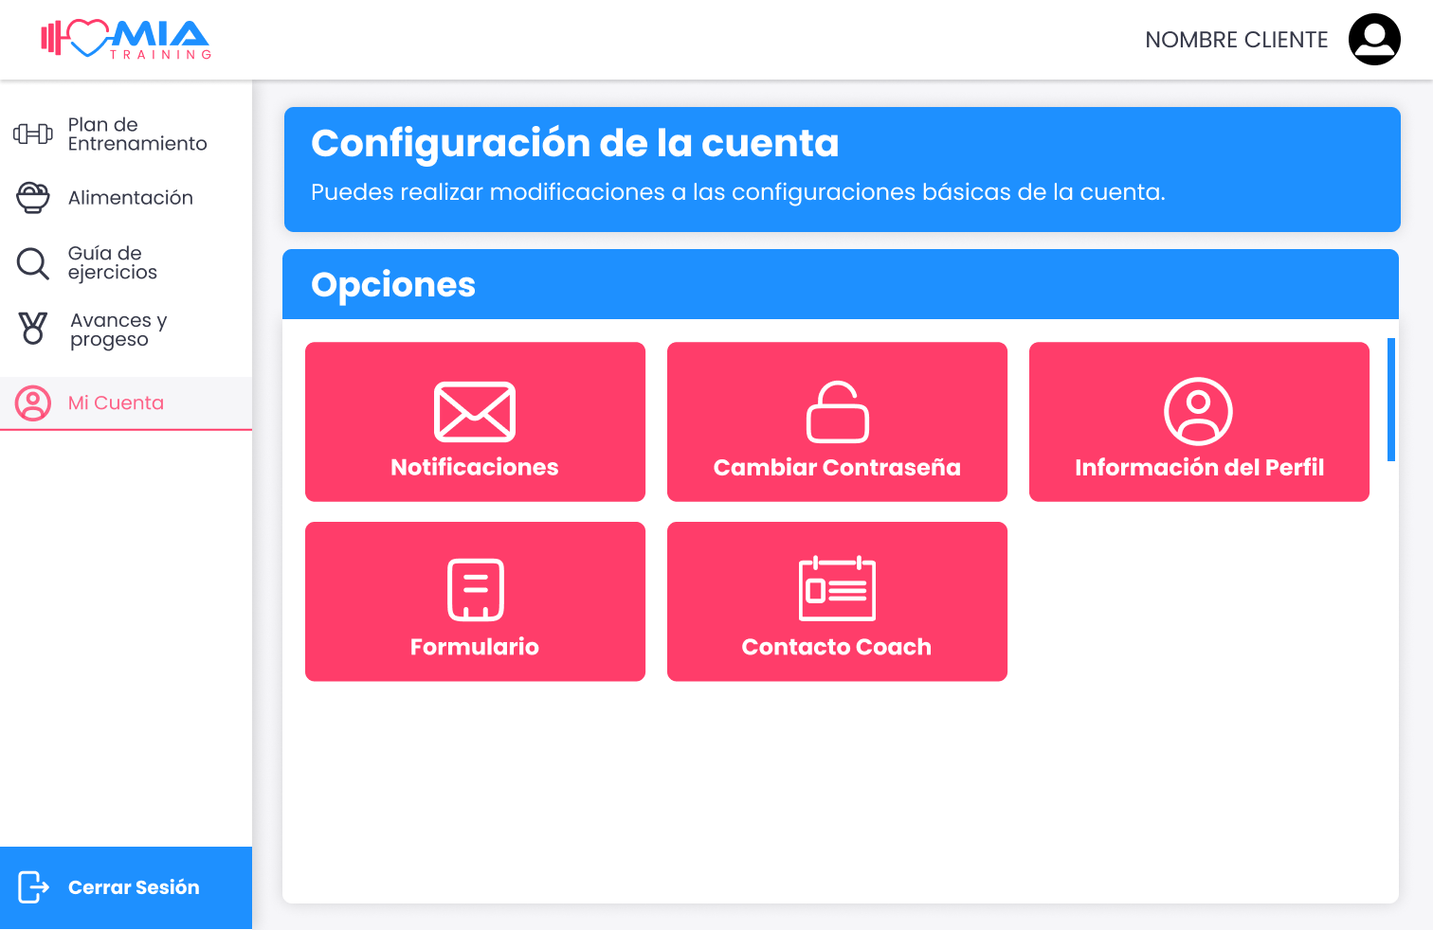
Mockups
View de la configuración de la cuenta

Slide 18
Pasos a seguir fase 2
Terminar las vistas faltantes.
Terminar de definir los requerimientos
Iniciar el primer Sprint:
Comenzar a desarrollar el Frontend y del Backend.
Comenzar a desarrollar la Base de datos.

Slide 19
Conclusión
Como equipo logramos contar con una buena documentación inicial para partir con el primer Sprint de desarrollo, lo cual nos garantiza contar con una base sólida para comenzar a desarrollar un producto de calidad y que represente el valor esperado por el cliente, por ende si bien aún faltan unas pocas views y se estima que aún faltan unos pocos requerimientos, ya contamos con más del 90% de los datos y toda la documentación necesaria para partir, así que “Damos la fase 1 por terminada de forma satisfactoria”.
Notes:
Yerko

Slide 20
Gracias por su atencion!

